Slide 1
中裕新藥股份有限公司
(TaiMed Biologics, Inc.)
2018年5月24日

Slide 2
企業組織架構
中裕新藥總公司, 台灣,台北
企業總部/行政
財務/會計
研發（GMP分析實驗室）
中裕新藥新竹分公司, 台灣,竹北生醫園區
生產製造/製程開發
品保/品管
供應鏈管理
中裕新藥美國子公司, 美國,加州,爾灣
臨床
業務發展
中裕新藥

Slide 3
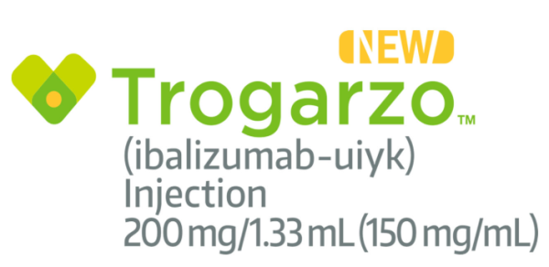
重大里程碑
Ibalizumab (TMB-355)
愛滋病新藥Trogarzo 在美國正式開始銷售–4/30/2018
美國 FDA核准TMB-355(商品名稱Trogarzo)生物製劑新藥藥証- 3/6/2018（美國時間）
完成靜脈臨床3期試驗–11/2016
靜脈注射劑型用於多重抗藥性愛滋病患獲得美國FDA核准突破性治療資格–2/2015
針對多重抗藥性愛滋病患取得美國FDA孤兒藥資格–10/2014
完成靜脈臨床2b期試驗- 2011

Slide 4
2018年重要營運目標
愛滋病新藥Trogarzo 預計向歐盟提出藥證申請–Q3/2018
FDA決定ibalizumab肌肉劑型執行臨床計劃內容- 6/2018
TMB-365開始執行臨床一期試驗–Q3/2018
Bi-specific開始執行臨床一期試驗–Q4/2018
TMB-607完成臨床一期試驗–2018年底
第一組最近完成，安全性監測符合預期可繼續進行

Slide 5
Trogarzo的美國潛在市場*
美國HIV感染者
140萬人
美國多重抗藥性病人
2萬到2.5萬人
美國接受治療病人
45萬到65萬人
需要新療法的病人
1萬到1.2萬人
*歐洲的病人族群數目相似

Slide 6
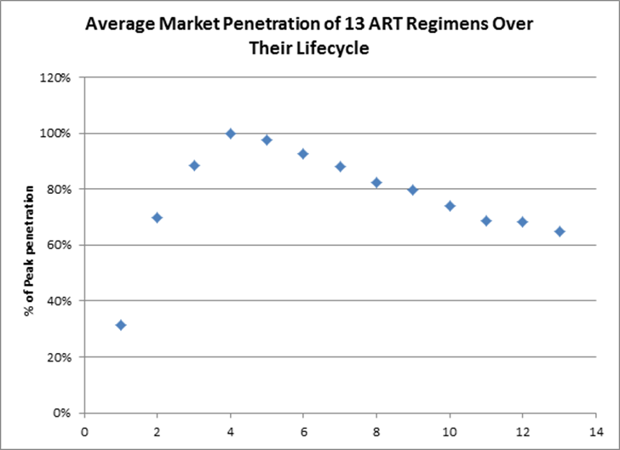
市場研究銷售趨勢
行銷夥伴表示2018年將儘速完成公私立保險涵蓋
相關銷售佈局及進度狀況良好符合預期
Trogarzo上市狀態與其他成功的HIV藥物相似
Years post-launch

Slide 7
與Theratechnologies之夥伴關係
 | 北美合約 | 歐洲合約
合約日期 | March 18, 2016 | March 6, 2017
時間 | FDA通過後12年內 | 通過後12年內 (單一國別計算)
轉移價格 | 52%淨銷售額 | 52%淨銷售額 (若歐洲總銷售額超過美金5000萬，則增加至57%)
簽約金 | 美金100萬 (現金) | 美金300萬 (股份)
前期金及上市里程金 | 美金400萬 (股份) 美金550萬 (現金，隨銷售額一定比例給付) | 美金500萬 (現金，上市一年後給付) 美金500萬 (現金，歐洲銷售達美金5000萬時給付)
研發里程金 | 美金300萬 (肌肉注射劑型核准) | 歐洲臨床試驗費用的50% (若需要)
銷售里程金 | 最高美金2億7百萬，若銷售達美金十億且仿單擴展 | 最高美金8000萬，若銷售達美金十億

Slide 8
不同收入認列準則公報規定之會計處理
 | IFRS 15 | IAS 18
適用日期 | 2018年1月1日起開始適用 | 2017年12月31日之前適用
轉移價格 | 銷售時點依照淨銷售額(net sales)之約定比例認列收入 | 銷售時點依照淨銷售額(net sales)之約定比例認列收入
取得股票之評價 | 依照確定得取得日之公允價格進行評價認列資產價值，未來資產再依照IFRS 9於資產負債表日進行評價（帳入「營業外收入費用」科目） | 依照確定得取得日之公允價格進行評價認列資產價值，未來資產再依照IAS 39於資產負債表日進行評價（帳入「其他綜合損益」科目）
前期金及上市時里程金 （包括股票及現金，以及550萬上市哩程金） | 帳列「合約負債」科目，並於新藥上市開始銷售時開始，依照12年預計總銷售量及當期實際銷售量之比率，由合約負債轉認列當期營業收入 | 帳列「預收收入」科目，並由簽約日或上市日起預估至銷售合約終止日之時間，每月平均攤提，由預收收入轉認列當期營業收入
研發里程金 | 於事實達成研發哩程之時點認列合約負債，再依據剩餘契約時間估計之總銷售量及當期實際銷售量之比率，由合約負債轉認列當期營業收入 | 於事實達成研發哩程之時點認列該契約規定哩程金之全部營業收入
銷售里程金 | 於新藥上市開始銷售時開始，先行判斷高度可能達成之銷售哩程金之部分，依據剩餘契約時間估計之總銷售量及當期實際銷售量之比率，估列合約資產及認列當期營業收入。 | 於事實達成銷售哩程之時點認列該契約規定哩程金之全部營業收入
權利金攤銷之調整 | 總銷售量有明確差異時再進行估計變動調整。 | 每月攤銷金額確定，除非契約期間異動再依實際剩餘契約期間調整
註：上述會計處理係依據與Technologies契約個案暫訂判斷，現與會計研究發展基金會討論中，不代表其他案例可相同適用

Slide 9
中裕新藥 107年第一季財務報告
單位：新台幣仟元
 | 107年第一季 | 106年第一季
營業收入 | 0 | 1,217
營業成本 | 6,934 | 0
營業毛利 | (6,934) | 1,217
營業費用
管理費用 | (10,760) | (9,736)
研究發展費用 | (76,659) | (61,781)
營業費用合計 | (87,419) | (71,517)
其他營業利益 | 182,090 | 0
營業利益 | 87,737 | (70,300)
營業外收支 | 39,524 | (10,913)
稅前利益 | 127,261 | (81,213)
稅後利益 | 127,261 | (81,213)
每股盈餘（元） | 0.51 | (0.32)
註：愛滋病新藥TMB-355（商品名稱Trogarzo）因於107年3月7日正式獲得美國食品暨藥物管理局（FDA）生物製劑藥品上市查驗登記（BLA）核准，確定該藥物可於美國地區販售，故存貨淨變現價值產生回升利益182,090仟元，帳列其他營業利益。
營業外收支主要係透過損益按公允價值衡量金融資產及負債之損益及淨外幣兌換損益

Slide 10
中裕新藥新竹分公司
(製造營運部)

Slide 11
中裕新藥新竹分公司
cGMP蛋白質製造廠
生產製造/製程開發
品保/品管
供應鏈管理
委外生產管理

Slide 12
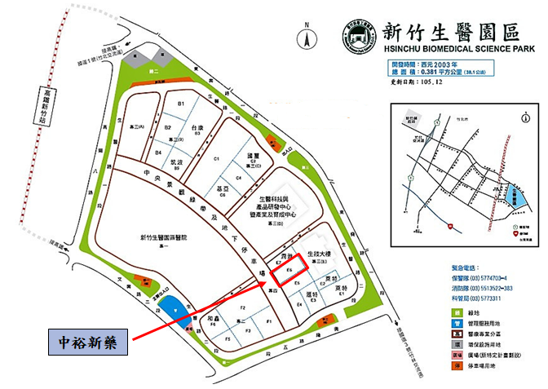
竹北生醫園區租地

Slide 13
廠區簡介
為地下一層、地上五層的建築設計。總面積約5500平方公尺（含實際生產區域1142平方公尺)。
1F：倉庫，為儲存生產原料及耗材
2F
品保及微生物實驗室，主要負責製程產物的檢驗及放行
製程開發實驗室，主要處理既有產品的問題處理，並協助技轉產品及製程放大，使產品能順利於廠內進行量產。
3F：製程區域，為主要生產樓層。
4F：半成品及成品儲存倉庫

Slide 14
設計理念
保持中裕新藥和無錫生物之間設備和製程的一致性，確保產品的可比性。
製程區多採用一次性使用技術和設備，相對於不銹鋼設備而言，可 大幅避免生產過程中不必要的汙染問題。
製程區有一台500升和四台2000升的生物反應器，可支持商業化量產及臨床試驗藥物生產。
在完全運轉，並以每次處理4000升產物的狀態下，預計產能每年可達48批次。

Slide 15
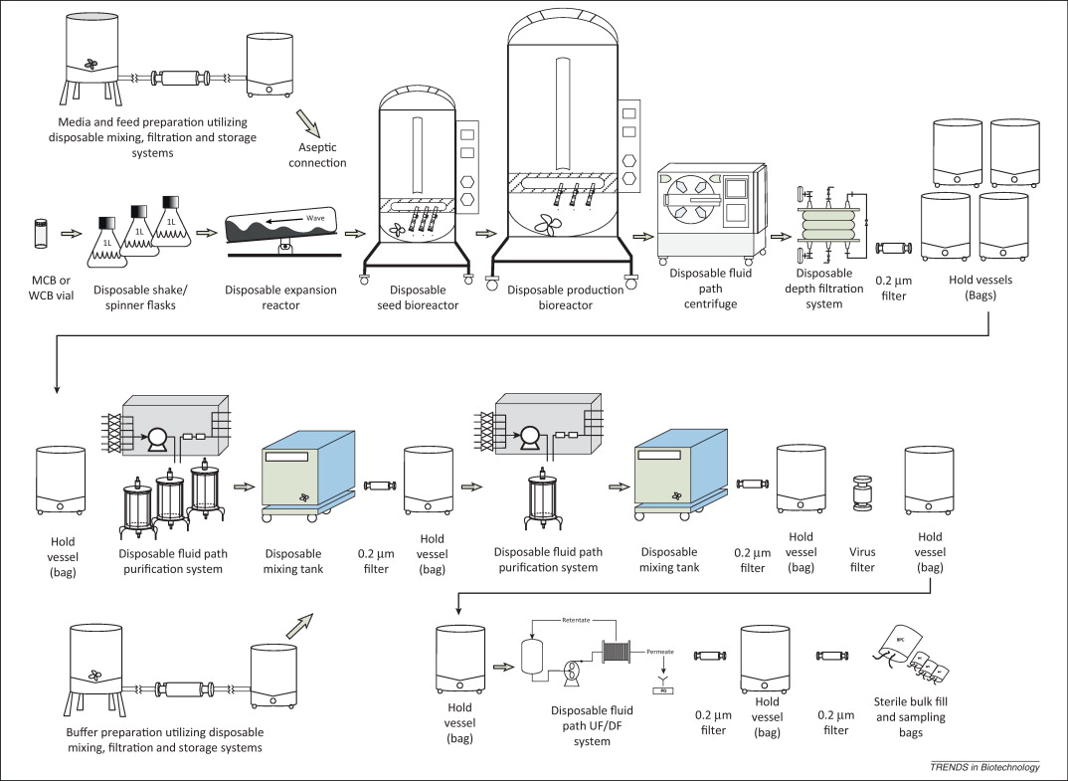
蛋白質藥物製程
Source: Trends in Biotechnology, Volume 31, Issue 3, p147–154, March 2013

Slide 16
合作廠商
cGMP廠區設計：
委託Nova Pharma Solutions(馬來西亞)及BPTC(美國)進行設計
工程：
潤弘精密公司為主要工程承攬商，中宇環保承攬無塵室、空調等其他部分機電工程。
製程設備：
阿法拉伐(Alfa Laval)、默克(Merck)、莎多利斯(Sartorius)、ThermoFisher等國際知名設備廠商

Slide 17
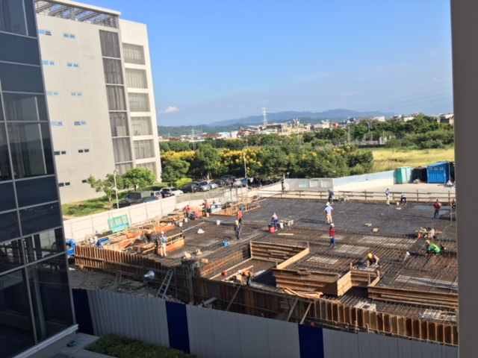
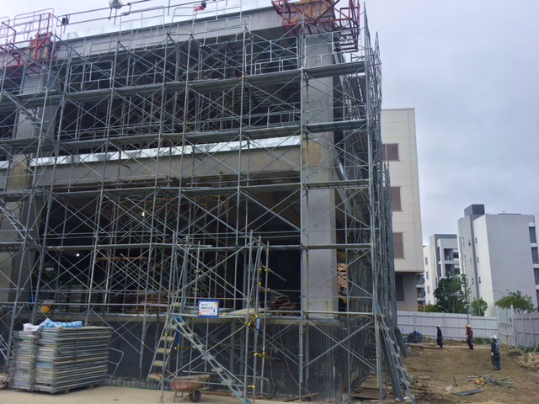
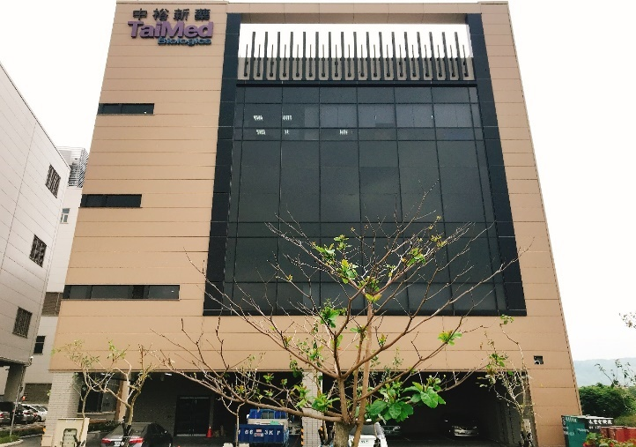
時間表
2017年6月進行動土典禮。
2017年11月完成上樑典禮。
2018年2月正式取得建物使用執照。
2018年3月開始進行製程區域的機電及內裝工程。總投資金額為新台幣10億元。
預計製程區域將於2018年9月正式完工。
9/2017
10/2017
4/2018

Slide 18
時間表
儀器設備安裝/確校
3Q2018–1Q2019
製程導入及技術轉移
3Q2018–2Q2019
製程驗證
2H/2019
12個月藥品安定性確認
FDA 查廠
3Q2019-4Q2020
商業生產

Slide 19
新竹分公司組織結構
技術長
行政
廠務處
製造技術處
品保處
品管處
供應鏈管理
廠務工程
設備保養
製造
生產支援
稽核與查核
品質管理文件/系統建置
分析
微生物與
環境監測
採購
物料管理
供應商管理
顧問
顧問
外包廠商
外包廠商
產品放行
環安衛
專案管理處

Slide 20
Trogarzo供應鏈 (美國市場)
Labeling and Packaging
Allentown, PA
2
DS and DP Mfg
Wuxi, China
1
Distribution
Louisville, KY
3
Notes:
Mention AMRI and Irvine

Slide 21
謝謝聆聽
敬請指導

